Slide 1
Introduction à l’informatique
Informatique

Slide 2
Point pratique
Cours
1 h par semaine
TP
2h tous les 15 jours
3 groupes selon rotation
C. Lopez & X. Pessoles

Slide 3
Les épreuves
Ecrit
1 épreuve écrite de modélisation de systèmes physiques – 4h
Epreuve mixte SII, Sciences Physiques, Informatique
Une partie modélisation – 1h30
Une partie informatique – 2h30
Deux parties liées – résultats intermédiaires
Oral – en débat
Intégration dans une des épreuve de mathématiques
Intégration dans une des épreuve de SII

Slide 4
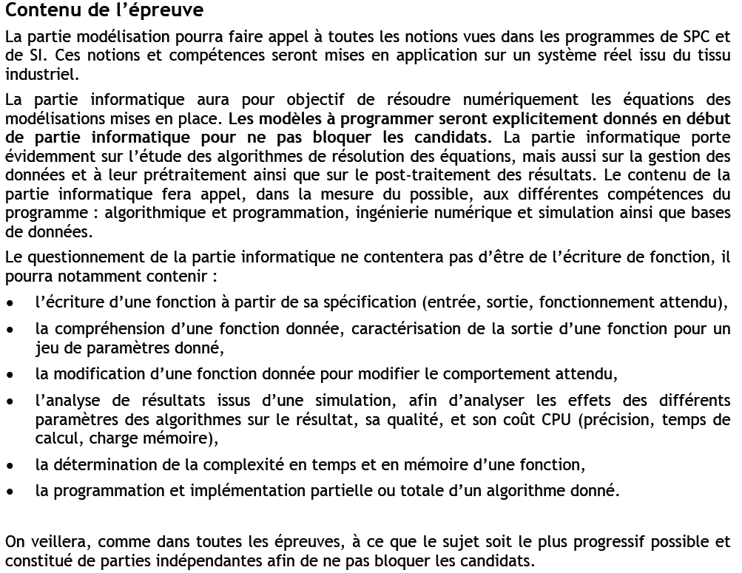
Cahier des charges de l’épreuve Ecrite

Slide 5
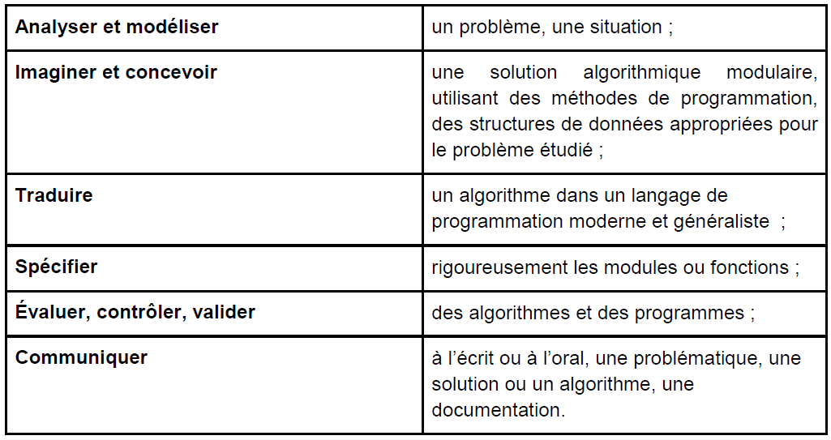
Le programme
Compétences visées

Slide 6


Programme - PTSI
Introduction
Présentation du système informatique utilisé et éléments d’architecture des ordinateurs
Représentation des nombres et conséquences
Algorithmique et programmation
Outils employés
Algorithmique
Programmation
Ingénierie numérique et simulation
Simulation numérique
Initiation aux bases de données

